Slide 1
Методы контрацепции Дисциплина: «Здоровый человек и его окружение»
ФЕДЕРАЛЬНОЕ ГОСУДАРСТВЕННОЕ БЮДЖЕТНОЕ ОБРАЗОВАТЕЛЬНОЕ УЧРЕЖДЕНИЕ
ВЫСШЕГО ОБРАЗОВАНИЯ «КРАСНОЯРСКИЙ ГОСУДАРСТВЕННЫЙ МЕДИЦИНСКИЙ УНИВЕРСИТЕТ ИМЕНИ ПРОФЕССОРА В.Ф. ВОЙНО-ЯСЕНЕЦКОГО»
МИНИСТЕРСТВА ЗДРАВООХРАНЕНИЯ российской ФЕДЕРАЦИИ
ФАРМАЦЕВТИЧЕСКИЙ КОЛЛЕДЖ
Приготовила студентка 208 гр. – 1 подгруппы Специальность: «Сестринское дело»
Портнягина А.А. Проверила: преподаватель Черемисина А.А.
Красноярск 2020

Slide 2
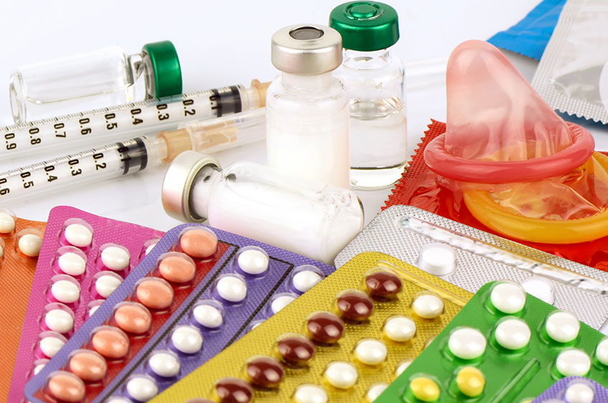
Контрацепция
Контраце́пция (от новолат. contraceptio — исключение) — предотвращение беременности и заражения от болезней механическими.

Slide 3
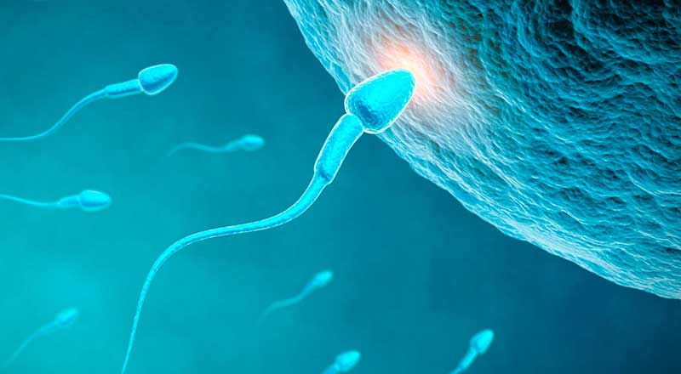
Ритмический метод
Воздержание от половой жизни в фертильный период или применение в этот период других методов контрацепции.
При расчете фертильного периода необходимо учитывать следующие факторы:
Оплодотворение яйцеклетки возможно в течение 24-48 ч после овуляции
Овуляция происходит за 14-15 дней до начала менструации
Способность сперматозоидов к оплодотворению в половых путях женщины сохраняется 7-8 дней.

Slide 4
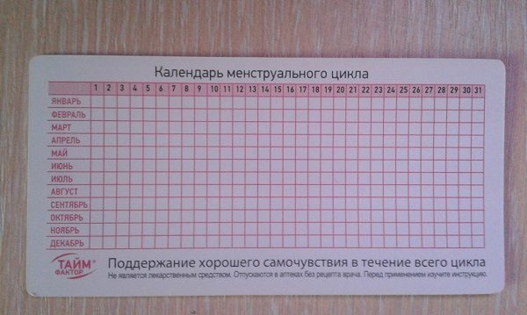
Календарный
Вычисление сроков наступления и продолжительности фертильного периода исходя из продолжительности менструальных циклов за последние 8-12 мес.
Недостатки метода — низкий контрацептивный эффект, неприемлемость для женщин с нерегулярным циклом.

Slide 5
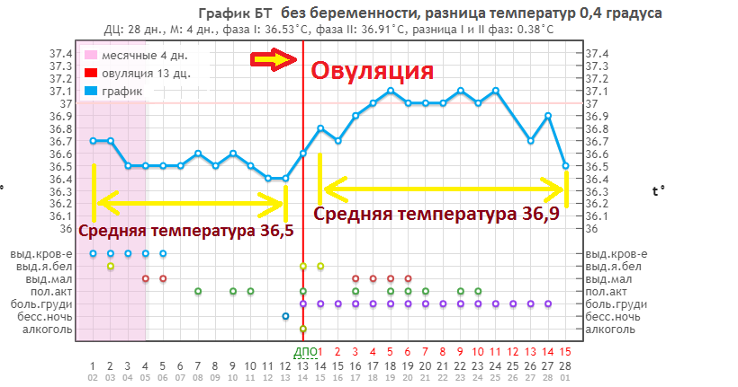
Температурный
Определение сроков фертильного периода путем определения времени подъема базальной температуры.
В первую половину цикла базальная температура - ниже 37 °С. За 12-24 ч до овуляции базальная температура снижается на 0,1-0,2 °С (предовуляторный спад температуры), а после овуляции повышается на 0,2-0,5 °С (чаще до 37 °С и выше).

Slide 6
Цервикальный
Определение фертильного периода на основании изменения характера шеечной слизи в течение менструального цикла под влиянием эстрогенов .
После менструации и в период до наступления овуляции шеечная слизь отсутствует или наблюдается в незначительном количестве.
В предовуляторный период шеечная слизь становится прозрачной, тягучей, светлой, количество ее увеличено, что проявляется ощущением влажности преддверия влагалища.

Slide 7
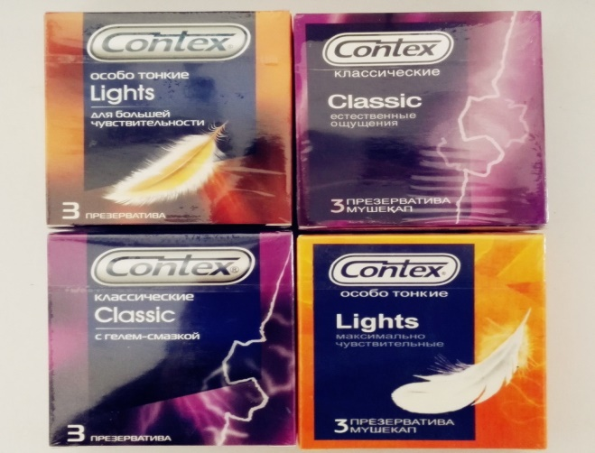
Барьерный
Принцип действия барьерных контрацептивов основан на блокировании проникновения спермы в шеечную слизь.
Преимущества:
- простота применения
- предотвращение не только зачатия, но и заражения заболеваниями-только местное действие и применение, не вызывают системных изменений
-практически не имеют противопоказаний
-не требуют привлечения медицинского персонала

Slide 8
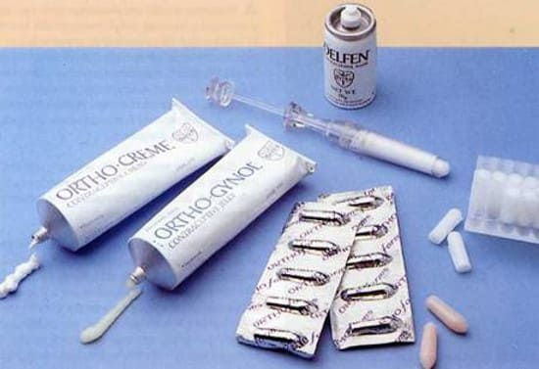
Химический
Спермициды — кремы, гели, аэрозольные пены, а также пенные и непенные суппозитории, имеющие в составе активный компонент, инактивирующий сперматозоиды в течение нескольких секунд.
3% женщин применяют только спермициды.

Slide 9
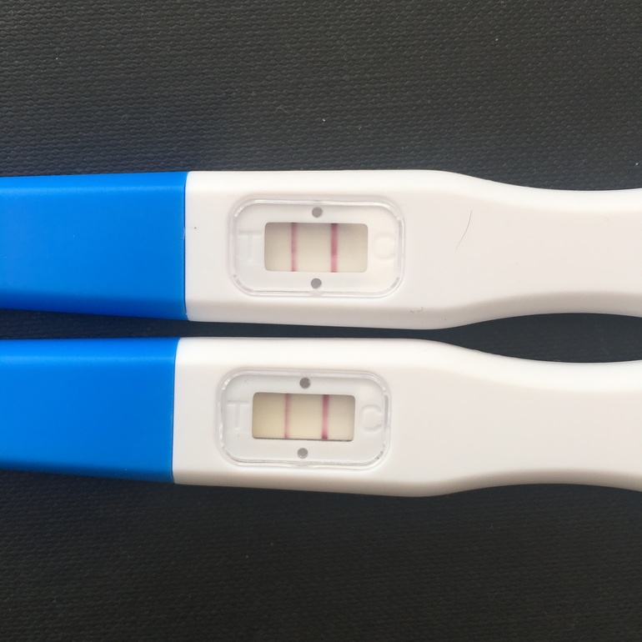
Прерванное половое сношение
Обычный половой акт завершается эякуляцией вне половых путей женщины. Метод имеет много недостатко:
Низкий контрацептивный эффект
60% женщин не испытывают оргазма
При длительном применении возможно развитие застойных явлений в малом тазу, фригидности, дисфункции яичников
У мужчин длительное применение способно обусловить неврастению, снижение потенции, гипертрофию предстательной железы.

Slide 10
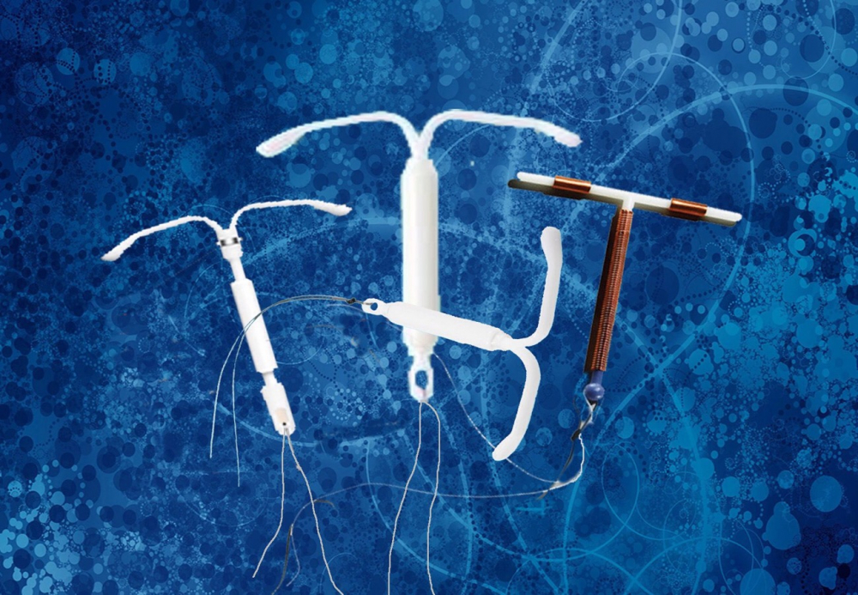
ВМС
Медь-содержащие средства следует заменять каждые 6 лет вследствие постепенного растворения меди .
Гестагенсодержащие ВМС Т-образной формы следует заменять каждый год; запас прогестерона истощается через 12 мес.

Slide 11
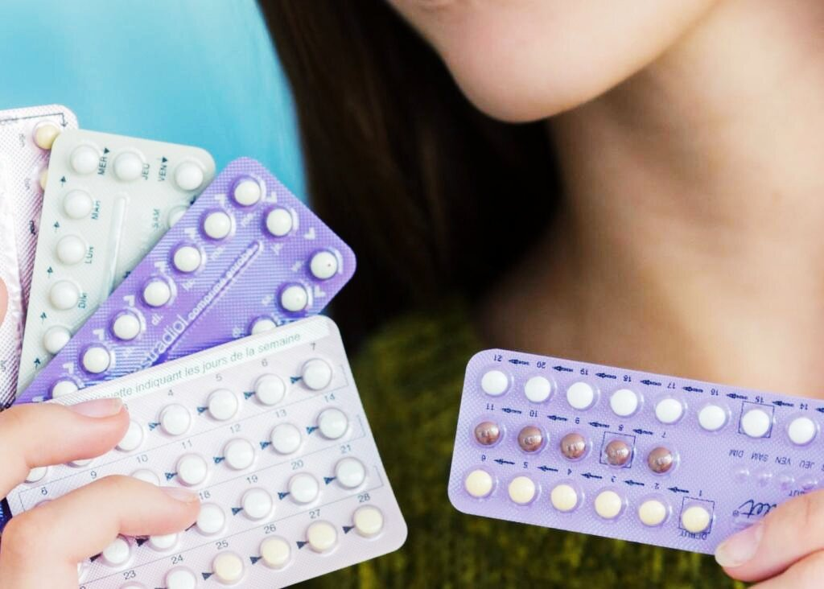
Гормональная контрацепция
Гормональная контрацепция основана на использовании синтетических аналогов естественных яичниковых гормонов.
Классификация
Комбинированные эстроген-гестагенные препараты
Мини-пили (прогестагены)
Инъекционные гормональные контрацептивы
Подкожные имплантаты
посткоитальные препараты
вагинальные кольца
внутриматочные системы

Slide 12
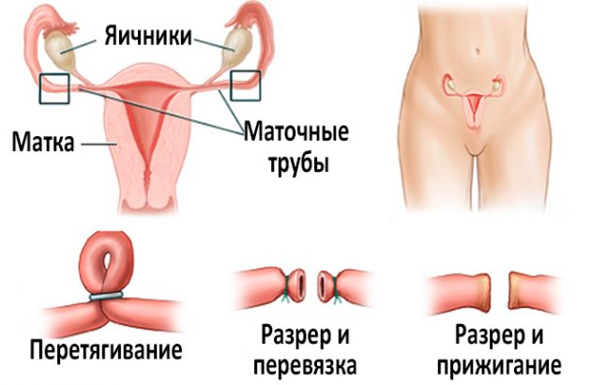
Добровольная хирургическая стерилизация
Наиболее распространенный метод планирования семьи. Метод наиболее эффективен и экономичен, но обеспечивает необратимую контрацепцию. Восстановление фертильности возможно, однако чаще всего затруднительно.
Женская стерилизация - создание механического перерыва маточных труб. Наиболее оптимален лапароскопический доступ.

Slide 13
Спасибо за внимание!!!!!

